Slide 1
Легенды и сказания коми народа
Составила учитель начальных классов
МОУ «СОШ» пст. Визиндор
Куликова Светлана Станиславовна

Slide 2
Цель:
1.Познакомить обучающихся с эпическими персонажами коми легенд и сказаний.
2.Познакомить с творчеством художника В.Игнатова.

Slide 3
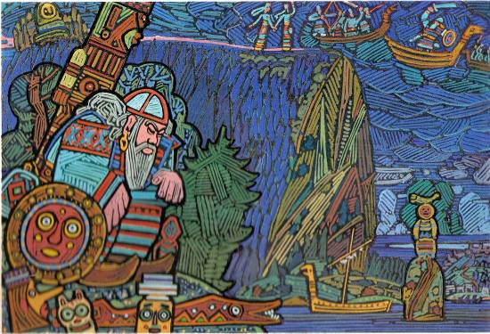
Колдун Шыпича три года охраняет зарытые в глухом лесу сокровища, награбленные его сообщниками. Ёма лишает его колдовских способностей. На колдуна нападают разбойники. Произнесённое над водой первое заклятие вызвало наводнение, затопившее врагов по колено; от второго их затопило по грудь, от третьего по шею. Вражескому предводителю удаётся добраться до Шыпичи, но убить никак его не могут. Шыпича, устав от борьбы, открывает секрет: надо разрезать на части его волшебный пояс.

Slide 4
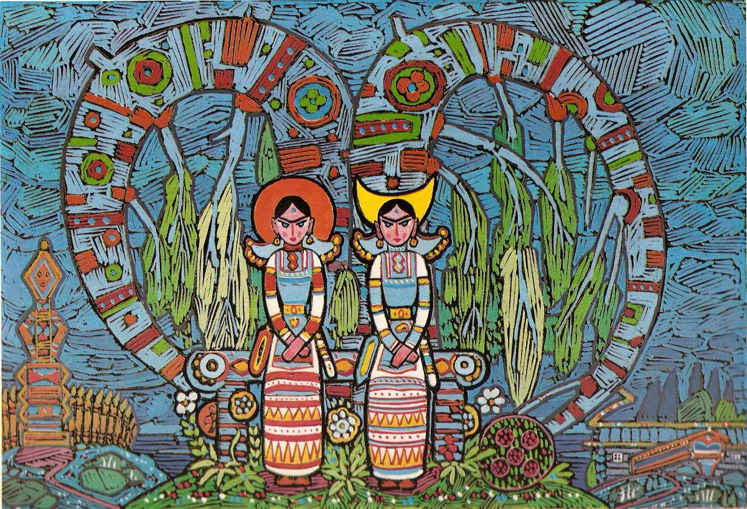
В тереме над Сысолой жили его дочери. Одна была с белыми волосами- дочь Солнца, другая – темноволосая. Её звали дочь Луны. Дочери сидели у окна, когда отец шёл к Ёме, смотрели на облака, на воду и видели смерть отца, потому что всё это было написано в книге, лежащей в золотом тереме на крыше неба у великого бога Ена.

Slide 5
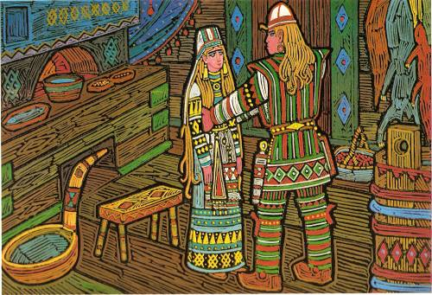
Пера занимается земледелием, охотничьим промыслом. Он дружелюбен. Миролюбив. Вспыльчив и отходчив. Не может терпеть несправедливости. По зову московского царя коми богатырь идёт на битву с чудовищем, побивает его. Царь хочет наградить Перу золотом-серебром, но тот от награды отказывается, принимает лишь грамоту на лесные угодья. В схватке с Ворса смертельно ранит противника и становится мужем его жены. Однако, обнаружив колдовские хитрости женщины убивает и её.

Slide 6
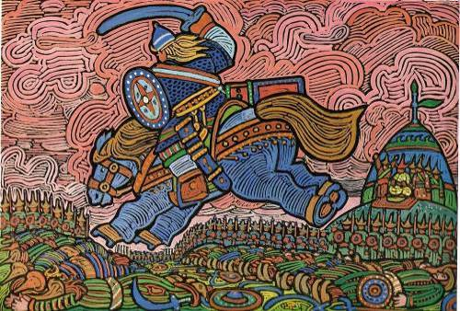
Сюжет о Кирьяне – Варьяне впервые записан в Усть-Вымском районе. В остальных коми районах не известен. Вещие птицы сорока и ворон приносят Левонику-царю тревожную весть о нападении на государство врагов. Левоник-царь посылает верных слуг к Кирьяну-Варьяну, «Русской земли защитнику», просить его помощи.Кирьян-Варьян отправляется в путь на вещем вороном коне в платье кольчужном, с саблей булатной.

Slide 7
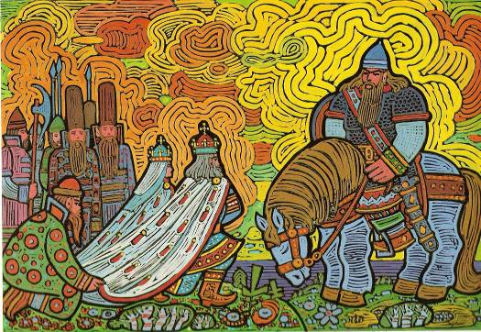
Он побивает «войско несметное». Левоник-царь устраивает пиршество в честь победителя, предлагает ему злато-серебро, богатырь отказывается от награды.

Slide 8
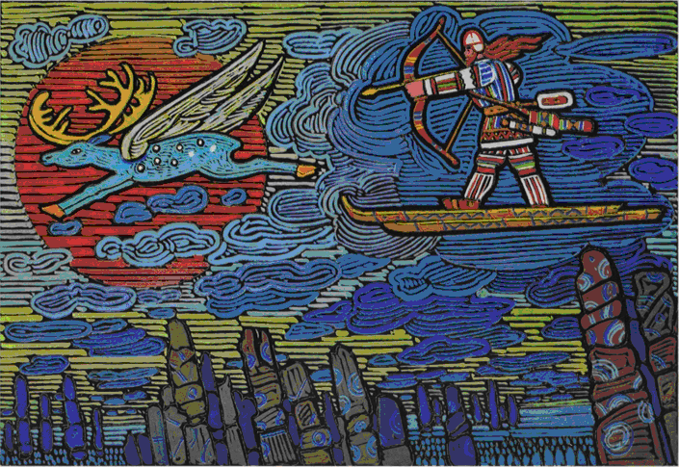
На берегу озера живёт Йиркап. Он дружит с Лешим, помогает ему в борьбе с Водяным.Благодарный Леший награждает охотника чудесным деревом- двойником, в котором заключалась душа Йиркапа. Из этого дерева охотник мастерит лыжи-скороходы и становится очень быстрым. У него одна слабость:он мог лишиться силы, если его напоят ополосками, т.е. водой, в которой полоскали его онучи. Вероломная жена поит мужа ополосками. Йиркап на своих лыжах оказывается в полынье и тонет.

Slide 9
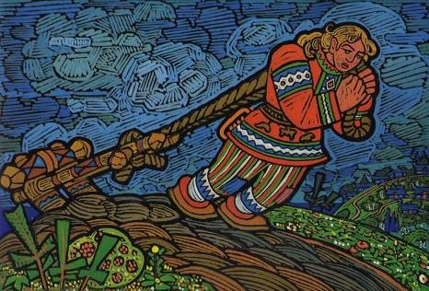
Богатырь Юрка трудился честно, промышлял охотой, своей силой не злоупотреблял. Но случилась с ним болезнь. Соседи не помогают больному и голодному Юрке, тот вынужден красть чужой скот, чтобы не умереть с голоду. Лёгкая добыча увлекла Юрку, он всё больше привыкает к краже чужого скота. Возмущённые соседи порешили расправиться с Юркой, избавиться от него. После смерти Юрки на берегу озера разводят большой костёр. Варят кашу, произносят заклинание:»Не сердись на нас, могучий Юрка, мы на тебя тоже не сердимся!»

Slide 10
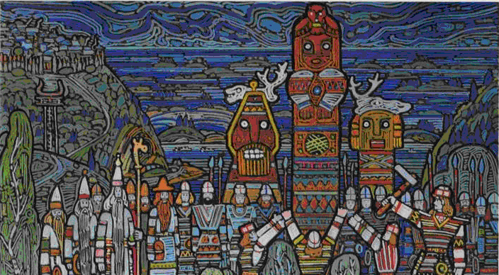
На берегу реки живёт чудовищный лесной человек в косматой одежде из невыделанной медвежьей шкуры, жестокий и беспощадный. Был Яг-Морт великим колдуном, насылал болезни, падёж скота, летние пожары. Он похищает невесту молодца Тугана красавицу Райду. Удалой Туган собирает друзей, вооружённых стрелами, копьями, вилами и отправляется на поиски невесты. Трудно далась победа над Яг-Мортом, но покорился колдун, показал, где Райда.Коми отрубили ему голову, вогнали в спину осиновый кол, чтобы встать не мог.

Slide 11
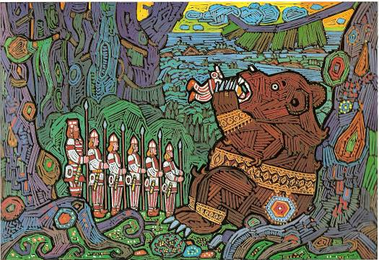
На берегу реки Выми артель встретилась с большим вымским медведем, и тот проглотил всех шестерых братьев. Между тем у матери рождается последний сын, растёт сказочно быстро, становится богатырём и отправляется на поиски пропавших братьев. Юноша встречается с медведем, вступает с ним в поединок. Убивает его, находит своих братьев, окропляет их живой водой. Собрав всю добычу они возвращаются домой.

Slide 12
Литература. 1.Легенды и сказания народа коми. Альбом репродукций графических работ В.Г.Игнатова. 2.Коми легенды и предания/Сост. Ю.Г.Рочев.- Сыктывкар, 1984.-176 с. 3.Коми йозкостса важ висьтъяс/ Сост., пер. с коми; коммент. Ю.Г.Рочева.- Сыктывкар: Коми кн. Изд-во, 2006.-240., илл.

